Slide 1



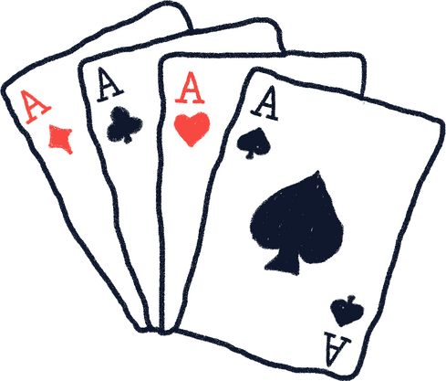
Group 18
CASINO
Presented by
李知恆、鄭亦翔、林家甫

Slide 2
線上賭場
簡介:
百家樂
骰寶
輪盤
21點
基本介紹：
每個玩家註冊過後，會贈送1000元賭金給大家免費遊玩。賭金會連通四個遊戲，所以在其中一個遊戲把錢輸光之後，切換至另一個遊戲，你一樣會是沒有錢的狀態!

Slide 3
遊戲註冊&登入&大廳
關於遊戲的基本知識:
使用者名稱是PRIMARY KEY，因此名字不能重複。loging page 會自動檢查你的名字是否和先前註冊過的玩家同名。
資安問題:
加入HASHED FUNCTION，使用者在註冊密碼時，寫入到資料庫中的密碼非明碼。

Slide 4
百家樂
遊戲流程:
輸入籌碼，下注你要的選項，手動揭開自己的遊戲牌，依照維基百科的遊戲規則補牌，查看結果。
防呆機制:
玩家於遊戲過程中誤觸RELOAD鍵，下注賭金會歸還給遊戲玩家，並結束該回合。
顯示於螢幕上的遊戲按鍵皆有作用，不會有按鍵在不該出現的時機出現的窘境。例如: 將遊戲金額重製為預設值按鍵。
遊戲運作機制:
遊戲開始時會在資料庫中讀取玩家上次遊玩剩下的金額，並於每一局結束時，會將遊戲籌碼寫回資料庫中。

Slide 5
骰寶
遊戲流程:
在任何下注區下注籌碼，或者使用Quick Bet按鍵讓系統幫你隨機下注。下注完成後，點擊Roll the Dice骰骰子並得出結果，依照賠率加減玩家籌碼。
遊戲特色:
不小心在太多區域下注時，可以重整(F5)清空檯面
防呆機制:
防止玩家的籌碼數小於0
若有玩家直接連到遊戲網頁，會直接導到登入介面
遊戲運作機制:
遊戲最一開始時會從資料庫讀取玩家的籌碼並存在SESSION，之後每次骰骰子會從SESSION讀取玩家的籌碼，依照賠率得出結果後，將玩家籌碼寫回資料庫。

Slide 6
輪盤
遊戲流程
初始化資料
遊戲頁面載入時，從伺服器獲取玩家的名稱和剩餘籌碼，並顯示於頁面。
玩家籌碼的最大下注額會設定到下注金額輸入框的 max 屬性。
下注設定
玩家可以選擇下注類型（紅色、黑色、單數、雙數、大、小、指定數字）。
如果選擇「指定數字」下注，會顯示所有的數字按鈕，供玩家選擇具體的號碼。
確認下注類型與金額後，觸發輪盤旋轉。
輪盤旋轉
模擬輪盤旋轉，計算隨機旋轉角度，並啟動畫面效果。
輪盤停止後，確定落點的號碼及其顏色。

Slide 7
輪盤
4.判定結果
根據下注類型，檢查是否中獎
顯示結果於頁面
5.發放獎金
計算賠率，根據下注類型決定玩家的獎金：
指定數字：賠率 35 倍。
其他類型：賠率 2 倍。
更新玩家的籌碼數量，並將結果傳送至伺服器。
6.防呆機制
確保玩家不能下注超過自身餘額或負數。
確保遊戲按鍵在適當的時機出現，例如在還沒選擇下注方式前，下注按鍵不會啟用。
7.資料儲存
每回合結束時，伺服器將玩家的籌碼數量更新到資料庫，保存玩家的遊戲進度。
以及儲存每次的遊玩結果到roulette_bet table

Slide 8
21點
遊戲流程:
輸入籌碼，選擇是否要繼續補牌、下注，依照維基百科的遊戲規則補牌，查看結果。
防呆機制:
玩家於遊戲過程中誤觸RELOAD鍵，下注賭金會歸還給遊戲玩家，並結束該回合。
顯示於螢幕上的遊戲按鍵皆有作用，不會有按鍵在不該出現的時機出現的窘境。例如: 將遊戲金額重製為預設值按鍵。
遊戲運作機制:
遊戲開始時會在資料庫中讀取玩家上次遊玩剩下的金額，並於每一局結束時，會將遊戲籌碼寫回資料庫中。

Slide 9
DEMO
Do you have any questions?

Slide 10
未來發展或改進方向
讓多位玩家可以同時進行遊戲
加入更多賭場遊戲，如：老虎機
加入排行榜系統
加入音效
改善美編設計
遊戲有很多圖片，會影響使用者的體驗，特別是在玩遊戲的時候，可能會造成加載時間變長，導致遊戲延遲或卡頓。(有將遊戲利用ngrok 發布給我其他朋友玩，他們給我的反饋)

Slide 11
Thank
you!

